Slide 1









한국어 문장 관계 분류 프로젝트
DL 1팀 | 19기 안태림 20기 기광민 20기 장건호

Slide 2




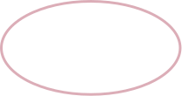
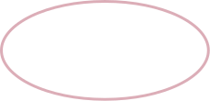
CONTENTS
01
02
03
04
프로젝트 소개
전처리 및 이론 소개
Train & Test
결론
주제 선정 이유
목표
데이터 전처리
데이터 증강 방식
Pretrained Model
주요 기법
모델 선정
시행착오
인사이트
Discussion
Limitation

Slide 3




01. 프로젝트 소개

Slide 4
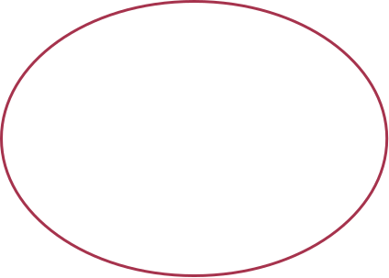


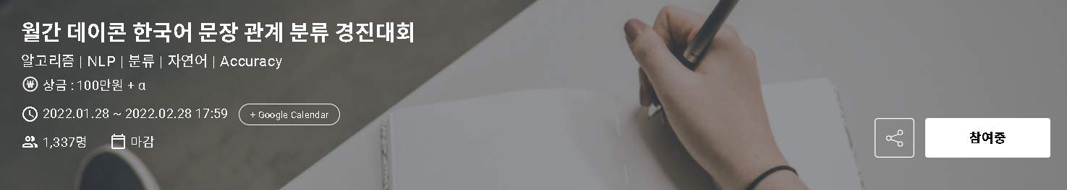


01. 주제 선정
DL Basic Study에서 학습한 내용을 토대로 도전할만한 주제와 팀원의 관심사를 종합해 선정
premise 문장을 참고해 hypothesis 문장이 참인지(Entailment), 거짓인지(Contradiction), 혹은 참/거짓 여부를 알 수 없는 문장인지(Neutral)를 판별하는 알고리즘 작성
Data
Natural Language Inference Dataset - Train dataset: 24998개 문장 쌍 / Test dataset: 1666개 문장 쌍
Premise
Hypothesis
label

Slide 5
01. 목표
1. 한국어 문장 관계 분류 모델의 성능 높이기
Premise
Hypothesis
label
재개발 정비사업 원주민들에 대한 종합대책을 마련하는 등 원주민 보호에 적극 나섰다.
마지막 경기씬은 록키1보다 더 대단했다.
빌은 그의 환자이던 루 네이단슨의 부고 소식을 접하게 되며, 그 집에 찾아가게 된다.
원주민들은 종합대책에 만족했다.
록키1에도 경기씬이 있다.
빌은 우연히 루 네이단슨의 집에 찾아가게 된다.
Neutral
Entailment
Contradiction
2. 적용하기
Premise | Hypothesis | label
쿠빅은 고려대학교 데이터 사이언스 및 인공지능 학회이다. | 쿠빅 못생겼다 | neutral
요즘 두바이 초콜릿이 품절 대란이다. 난리도 아니다. | 두바이 초콜릿은 인기가 사그러들었다. | contradiction
쿠빅 학회원들은 열심히 준비한 프로젝트를 쿠빅 콘테스트에서 발표한다. | 사실 쿠빅 학회원들은 콘테스트에 놀고 먹으러 왔다. | contradiction
고려대학교 학식은 매우 맛있다. | 고려대학교 학생들은 학식을 먹지 않는다 | contradiction

Slide 6
02. 전처리 및 이론 소개

Slide 7
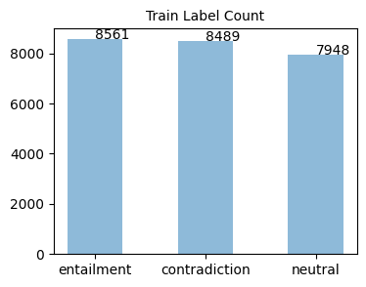
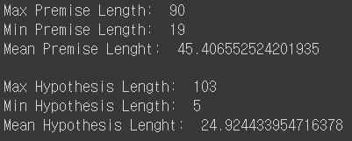
02. 데이터 전처리
데이터 불균형 확인
한글 이외의 단어 제거
이후 Tokenizing 시 Padding을 위한 문장 최대 길이 확인

Slide 8
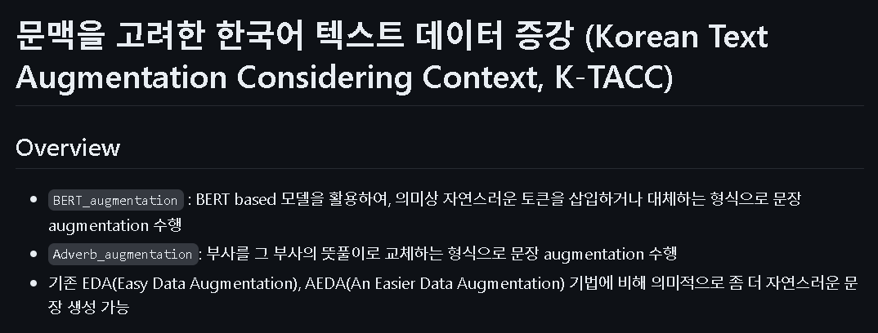
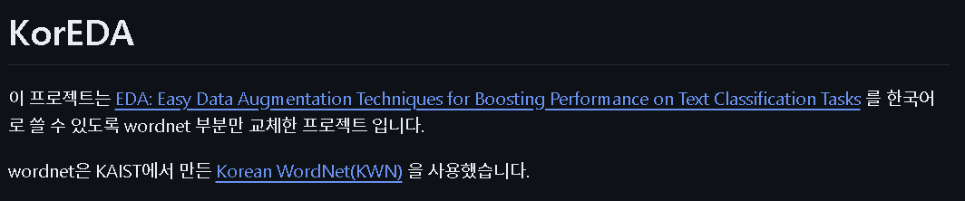
02. 데이터 증강
K-TACC 실험 결과를 참고하여 높은 성능을 보인 KorEDA Random Swap, KorEDA Random Synonym Replacement, Bert Random Masking Insertion, Bert Random Masking Replacement를 시도하여 비교

Slide 9
02. 데이터 증강
KorEDA Random Swap
예시: [사람들은 이순신을 뛰어난 장군으로 생각한다]
무작위로 문장 내에서 두 단어를 선택하고 위치를 바꾼다.
사람들은 생각한다 이순신을 뛰어난 장군으로
Bert Random Masking Insertion
문장에 [mask] 토큰을 추가하고 이를 복원한다.
사람들은 이순신을 뛰어난 조선의 장군으로 생각한다
KorEDA Random Synonym Replacement
문장에서 랜덤으로 stop words가 아닌 n 개의 단어들을 선택해 임의로 선택한 동의어들 중 하나로 바꾼다.
사람들은 이순신을 위대한 장군으로 생각한다
Bert Random Masking Replacement
사람들은 이순신을 위대한 전략가로 생각한다
특정 단어를 masking한 뒤 다시 복원한다.

Slide 10
02. 데이터 증강
K-TACC 실험 결과를 참고하여 높은 성능을 보인 KorEDA Random Swap, KorEDA Random Synonym Replacement, Bert Random Masking Insertion, Bert Random Masking Replacement를 시도하여 비교
KorEDA Random Swap
KorEDA Random Synonym Replacement
무작위로 문장 내에서 두 단어를 선택하고 위치를 바꾼다.
문장에서 랜덤으로 stop words가 아닌 n 개의 단어들을 선택해 임의로 선택한 동의어들 중 하나로 바꾼다.
Bert Random Masking Insertion
Bert Random Masking Replacement
문장에 [mask] 토큰을 추가하고 이를 복원한다.
특정 단어를 maksing한 뒤 다시 복원한다.

Slide 11
02. Pretrained model
KLUE-RoBERTa large
한국어 대규모 데이터셋으로 학습된 BERT/RoBERTa 기반의 모델
Hugging face의 transformers 패키지를 통해서 호출
KoElectra base
Generator(G), discriminator(D)를 이용한 Replaced Token Detection 기반 모델
KLUE-RoBERTa large와 견줄만한 accuracy
KoGPT2 (skt/kogpt2-base-v2)
문장 생성에 최적화된, 한국어 디코더 모델
낮은 accuracy로 모델 선택에서 제외

Slide 12
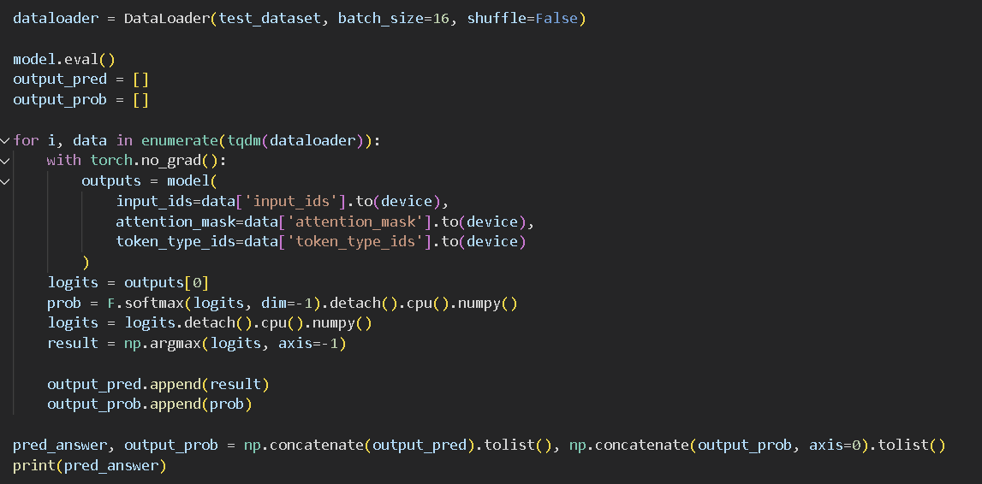
02. 주요 기법
Softmax로 앙상블 구현
앙상블 시도하려 했으나 용량 제한 문제로 어려움
각 단일 모델에 Softmax 적용 후 label별 확률값을 종합하여 최종 결과를 도출하는 방식으로 앙상블 구현
다양한 기준으로 가중치를 상이하게 부여 (예시. 단일 모델들의 Accuracy )

Slide 13
03. Train & Test

Slide 14
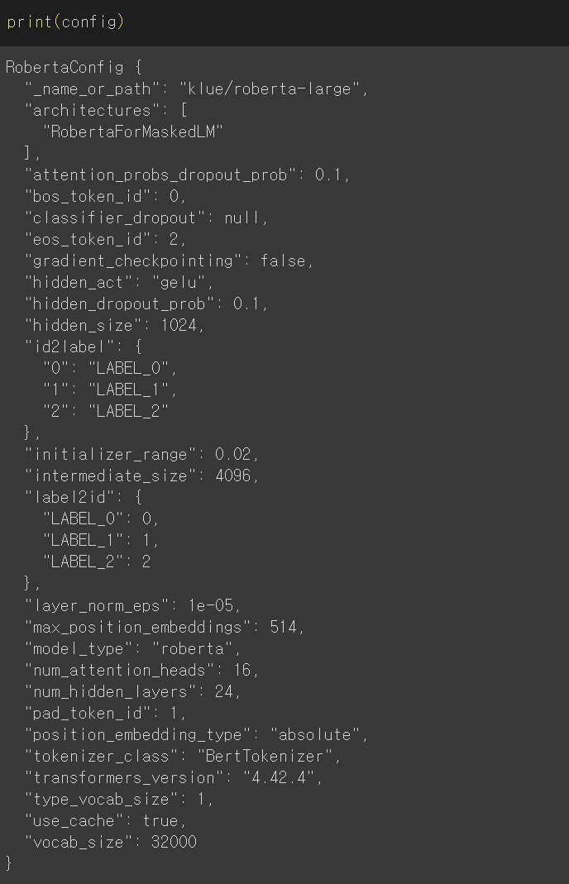
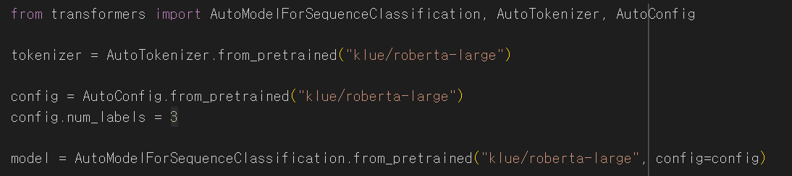
03. 모델링
Hugging Face Hub의 Transformers 라이브러리 -> Pretrained Tokenizer와 Model 불러와서 적용
KLUE-RoBERTa large

Slide 15
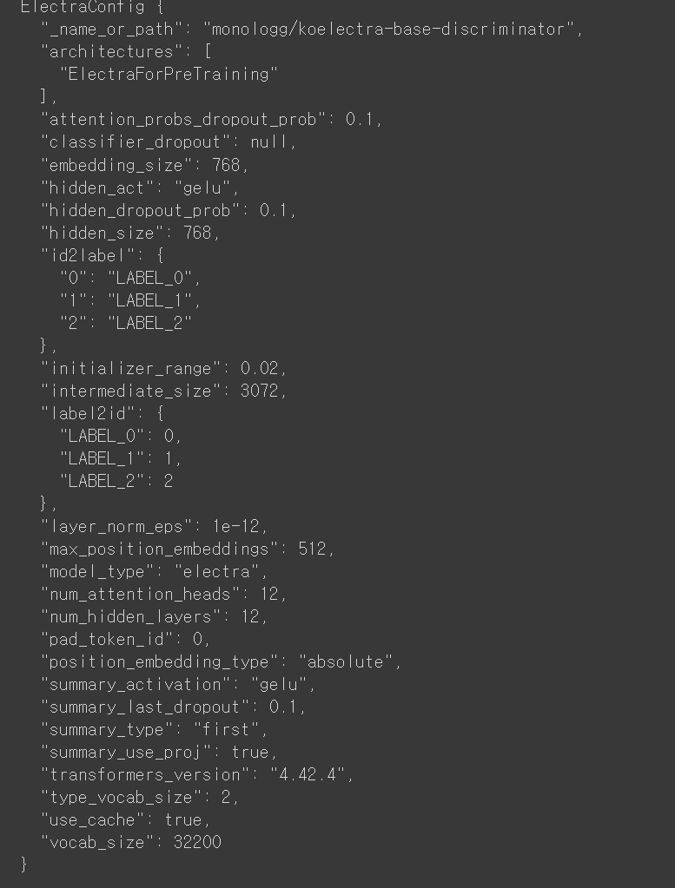
03. 모델링
Hugging Face Hub의 Transformers 라이브러리 -> Pretrained Tokenizer와 Model 불러와서 적용
KoELECTRA base

Slide 16
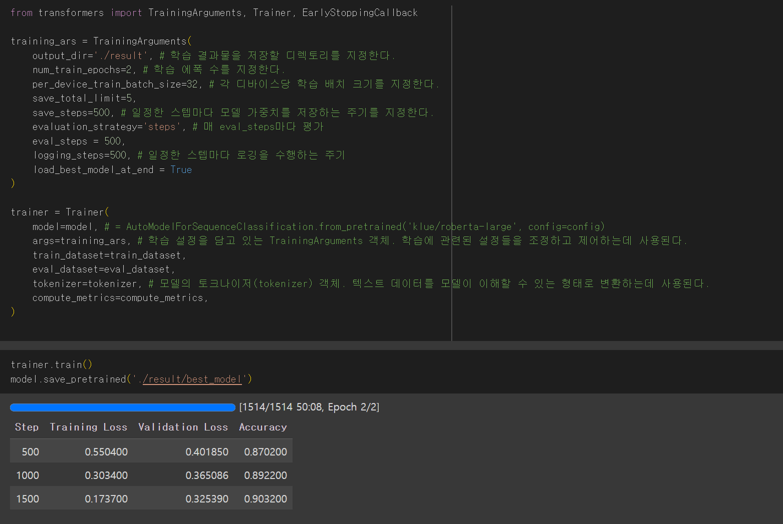
03. Train & Test
Hugging Face Trainer Class를 사용하여 사전 학습된 모델을 Fine-Tuning하고 Train 진행

Slide 17
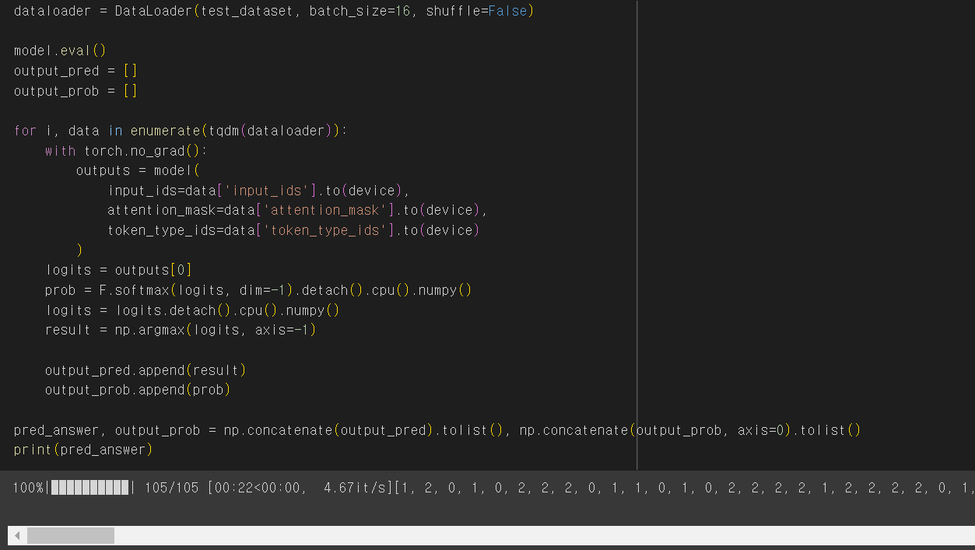
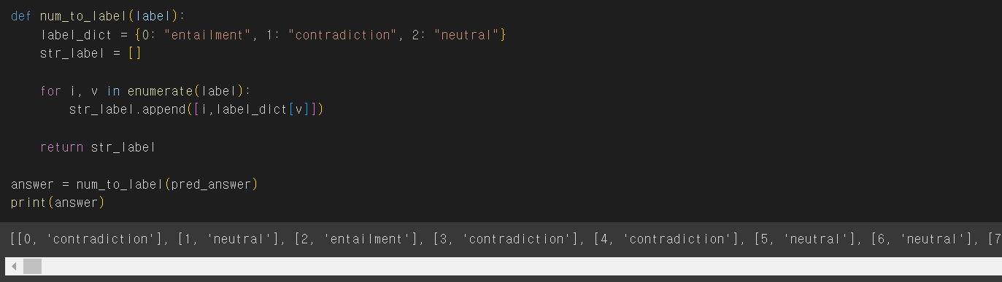
03. Train & Test

Slide 18
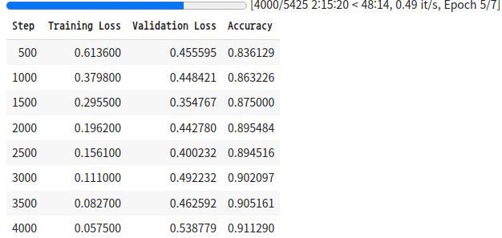
03. 시행착오
학습 데이터 & 검증 데이터 분할 이전에 데이터 증강
비슷한 문장들이 검증 데이터에 들어가기 때문에 학습에서는 Accuracy가 높게 나왔지만 데이콘 Public Score은 하락
★ 분할 이후에 데이터 증강
Epoch 횟수 늘리기
오버피팅으로 인한 Validation Loss 증가 및 데이콘 Public Score 하락
★ early stopping patience을 통한 과적합 방지
★ 단순 epoch수 감소

Slide 19
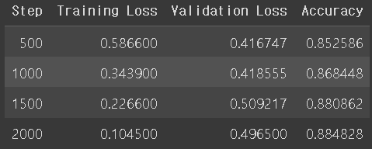
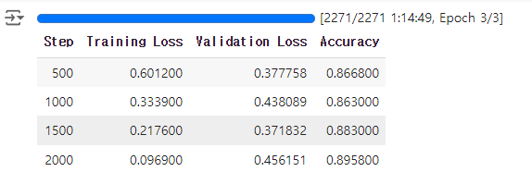
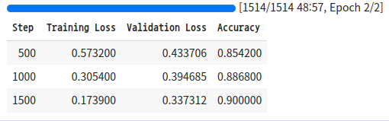
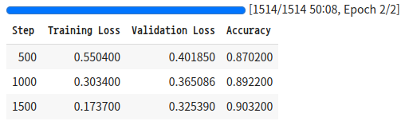
03. 시행착오
Tokenizing시 Max Length 256으로 설정
GPU 제한 및 시간 초과로 진행에 어려움 존재
★ 문장의 최대 길이인 103으로 조정
데이터 증강 방식
증강 비율 2배로 (4200개 -> 8400개) 올릴 시 데이콘 Public Score 하락
★ 기존 증강 비율 유지
단일 증강 VS 복합 증강
★ 동일한 조건하에 복합 증강 시 데이콘 Public Score이 가장 높게 나옴
Notes:
위에서부터 순서대로 SR (public score 0.835), RI (public score 0.834), RS (public score 0.856), ALL(public score 0.857)입니다

Slide 20
04. 결론

Slide 21
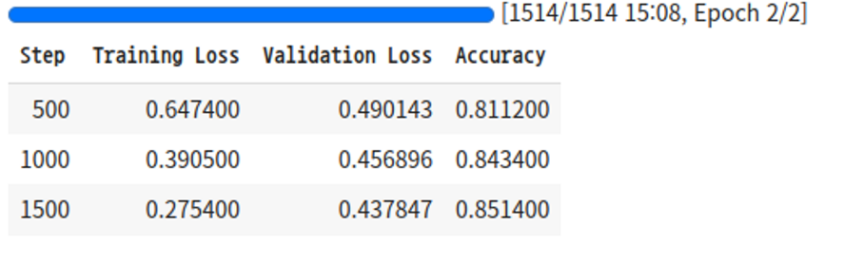
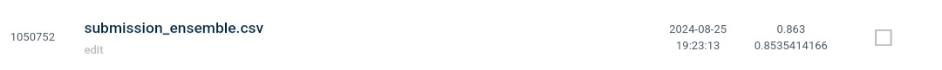
04. 인사이트
KoELECTRA base와 KLUE-RoBERTa large에 각각 0.4와 0.6의 앙상블 가중치를 설정하였을 때 가장 높은 점수를 얻을 수 있었음
Public 0.863 / Private 0.853
데이콘 Public Score 기준 상위 11프로
- Train Data 증강을 통한 학습 성능 향상
- 2개의 모델을 결합해 분류 성능 향상
- 하이퍼 파라미터 fine-tuning을 통해 모델 성능 최적화

Slide 22




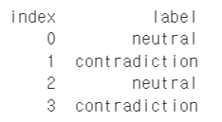

04. 인사이트
직접 적용하기 결과
<1>
Premise : 쿠빅은 고려대학교 데이터 사이언스 및 인공지능 학회이다.
Hypothesis : 쿠빅 못생겼다.
label : neutral
prediction : neutral
<2>
Premise : 요즘 두바이 초콜릿이 품절 대란이다. 난리도 아니다.
Hypothesis : 두바이 초콜릿은 인기가 사그러들었다.
label : contradiction
prediction : contradiction

Slide 23
04. 인사이트
직접 적용하기 결과
<3>
Premise : 쿠빅 학회원들은 열심히 준비한 프로젝트를 쿠빅 콘테스트에서 발표한다.
Hypothesis : 사실 쿠빅 학회원들은 콘테스트에 놀고 먹으러 왔다.
label : contradiction
prediction : neutral
<4>
Premise : 고려대학교 학식은 매우 맛있어서 많이 먹는다.
Hypothesis : 고려대학교 학생들은 학식을 먹지 않는다
label : contradiction
prediction : contradiction

Slide 24
04. Discussion
Test data 사례
<1>
Premise : '식목일이자 절기상 봄농사를 시작하는 청명인 5일 전국이 포근해 봄 기운을 물씬 느낄 수 있겠다.'
Hypothesis : 5일은 절기상 봄농사를 시작할 때이나 평소보다 쌀쌀할 예정이다.
prediction : contradiction
<2>
Premise : '현재 장성택의 매형인 전영진 쿠바 주재 북한 대사와 조카인 장용철 말레이시아 대사도 조선민주주의인민공화국 본국으로 소환된 것으로 전해졌다.'
Hypothesis : 전영진과 장용철은 조산민주주의인민공화국 출신이다.
prediction : neutral

Slide 25

04. Limitation
GPU 제한으로 인한 어려움
보다 더 다양한 모델과 데이터셋 구성에 대한 실험 진행의 어려움
Trainer 파라미터 제한
TrainingArguments 및 Trainer 내 파라미터들인 gradient accumulation, weight_decay, optimizer, learning rate 등에 대해서 더 많은 탐색 필요
지속적인 Accuracy 오류
KLUE-RoBERTa large에 기존데이터 + 3가지 2800개씩 증강 (8200개) 한 데이터를 통한 학습에서 오류 발생
1400개씩 증강 (4200개) 했을 때는 문제 발생 x
데이터가 커진 만큼 배치 사이즈나 학습률의 조정이 필요했을 것으로 예상

Slide 26





Thank You

